Slide 1
ОЭРН
Общество экспертов России по недропользованию

Slide 2
ОЭРН
Некоммерческая общественная независимая профессиональная организация
Объединяет специалистов в области недропользования
Действует в России с 16 марта 2007 г.
ОЭРН утверждено в качестве органа, отвечающего за поддержание, обновление и продвижение национального российского кодекса отчетности (Кодекса НАЭН) – NRO (National Reporting Organization)
ОЭРН аккредитовано крупнейшими биржами и профессиональными организациями в качестве Признанной Международной Профессиональной Организации – Recognized Professional Organization (RPO)

Slide 3
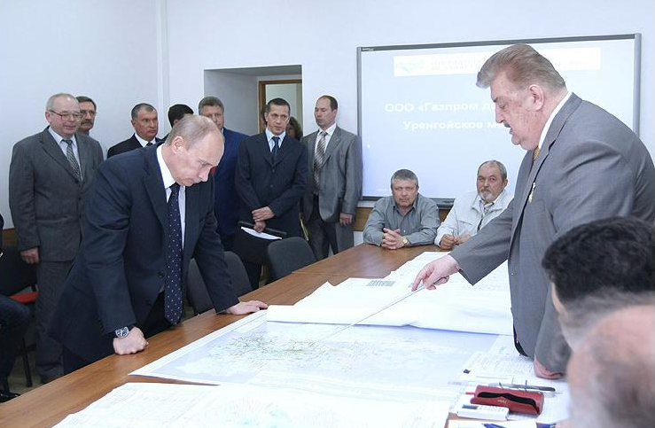
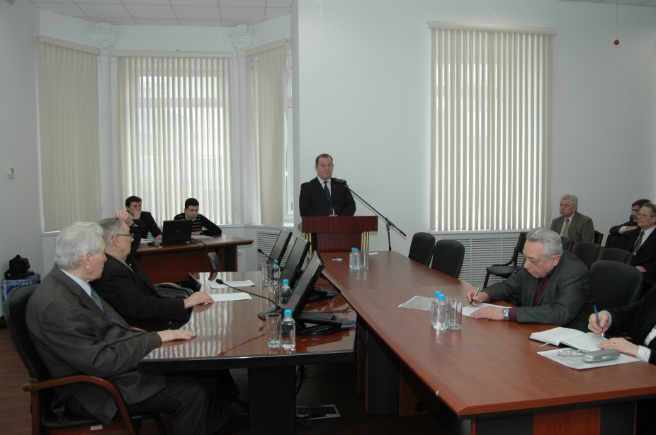
Цель
Основной целью Общества является объединение членов на основе общности их интересов для удовлетворения духовных и нематериальных потребностей, направленных на содействие деятельности экспертов в области недропользования, а также совершенствование экспертной деятельности в области недропользования в целом

Slide 4
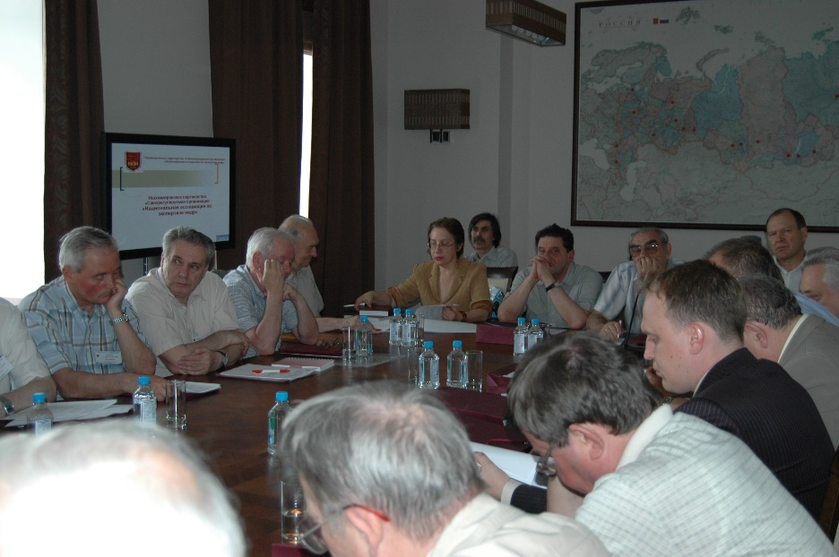
Задачи
Содействие развитию института российских компетентных лиц с обеспечением условий для независимой профессиональной оценки сырьевой базы разведываемых и разрабатываемых месторождений твердых полезных ископаемых, углеводородного сырья и подземных вод
Создание консультативно-информационной инфраструктуры, обеспечивающей повышение эффективности профессиональной деятельности членов Общества, оказание практической помощи членам Общества
Предоставление консультационной и правовой поддержки членам Общества
Защита интересов членов Общества в порядке, установленном законодательством Российской Федерации
Содействие непрерывному профессиональному развитию специалистов через научно-практические семинары, конференции, курсы обучения и повышения квалификации
Поддержка усилий специалистов горно-геологических профессий по обобщению и продвижению наилучших отечественных и международных практик геологического изучения и оценки природных ресурсов

Slide 5
Задачи общества
Содействие совершенствованию методов и инструментов оценки сырьевой базы через участие в создании и совершенствовании классификаций, кодексов отчетности о минеральных запасах и минеральных ресурсах полезных ископаемых, кодексов оценки, единых правил, требований, отраслевых стандартов, нормативно-методических документов, направленных на использование недр России и обеспечение гармонизации российских и международных классификаций минерального сырья и прогнозных ресурсов полезных ископаемых
Содействие совершенствованию российского законодательства в области недропользования путем участия в обсуждении соответствующих проектов федеральных законов, иных нормативных правовых актов Российской Федерации, а также путем направления в органы государственной власти Российской Федерации, органы государственной власти субъектов Российской Федерации и органы местного самоуправления заключения о результатах проводимых Обществом независимых экспертиз проектов нормативных правовых актов и предложений по вопросам формирования и реализации государственной политики в области недропользования
Создание условий и реализация политики, направленной на обеспечение охраны окружающей среды и недр
Развитие сотрудничества и обмен опытом с международными организациями – членами CRIRSCO и иными в сфере своей деятельности
Способствование созданию российской сырьевой площадки

Slide 6
Структура
Наблюдательный
Совет
Общее собрание
Председатель
Комиссия по этике
Ревизионная комиссия
Наградной комитет
Исполнительный комитет
Бюро секции
нефти и газа
Бюро секции
твердых полезных
ископаемых
Бюро секции
подземных вод
Бюро секции
экономики
недропользования
Рабочие группы
Члены секции
Члены секции
Члены секции
Члены секции
Территориальные отделения ОЭРН
Кемеровское
Пермское
Поволжское
Читинское
Приморское
Центральное
Красноярское
Иркутское
Южное
Дальневосточное
Северо-западное
ТО в перспективе

Slide 7
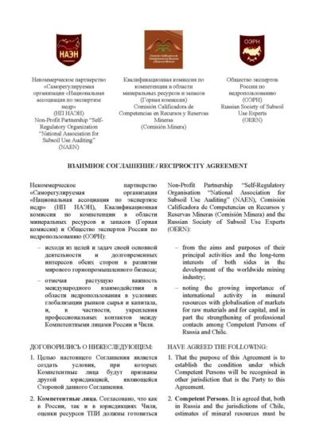
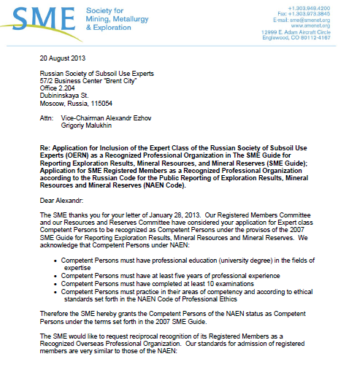
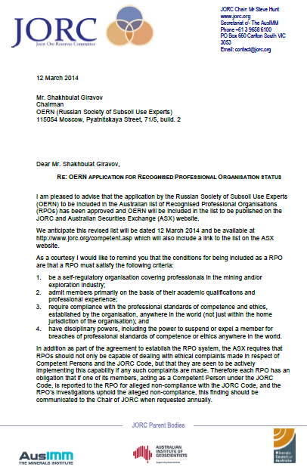
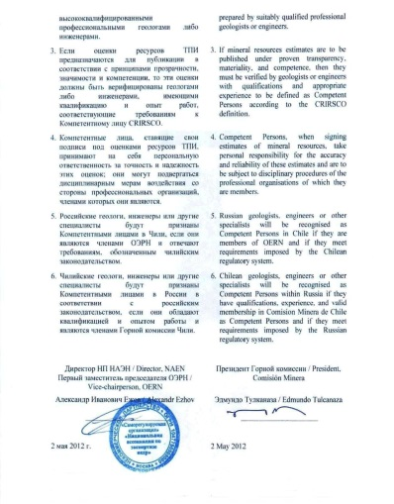
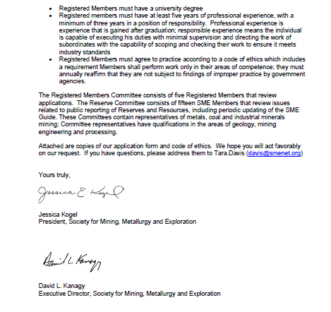
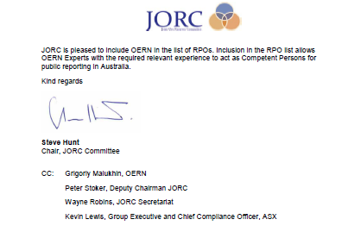
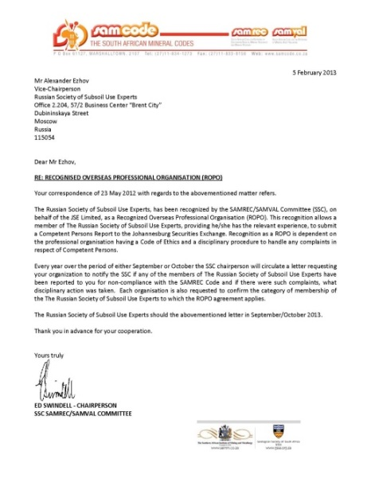
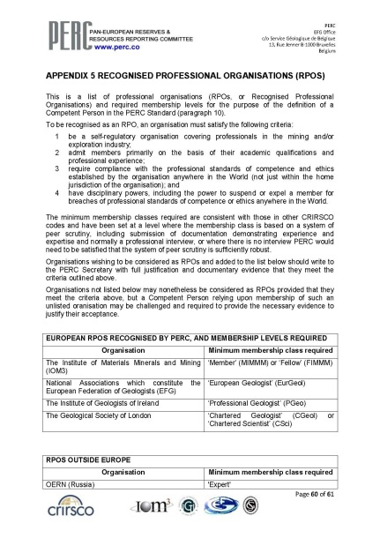
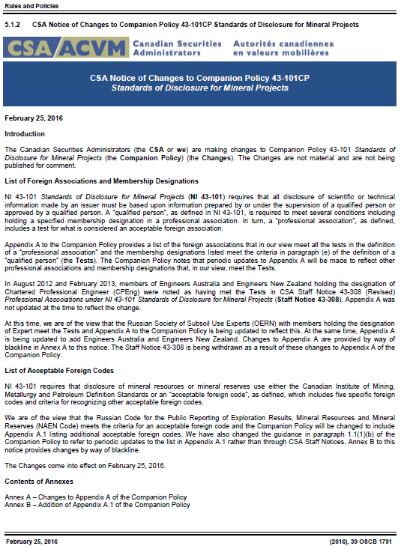
Признание ОЭРН в качестве RPO
ОЭРН утверждено крупнейшими биржами и профессиональными организациями в качестве Признанной Международной Профессиональной Организации – Recognized Professional Organization (RPO):
Все-Европейским комитетом по стандартам отчетности о запасах и ресурсах ТПИ (PERC)
Чилийской горной комиссией (Comision Minera)
Южно-Африканским комитетом SAMREC/SAMVAL
Горно-металлургическим и геологоразведочным Обществом США (SME)
Австралийским комитетом JORC
Канадской комиссией по регулированию рынка ценных бумаг (CSA)

Slide 8
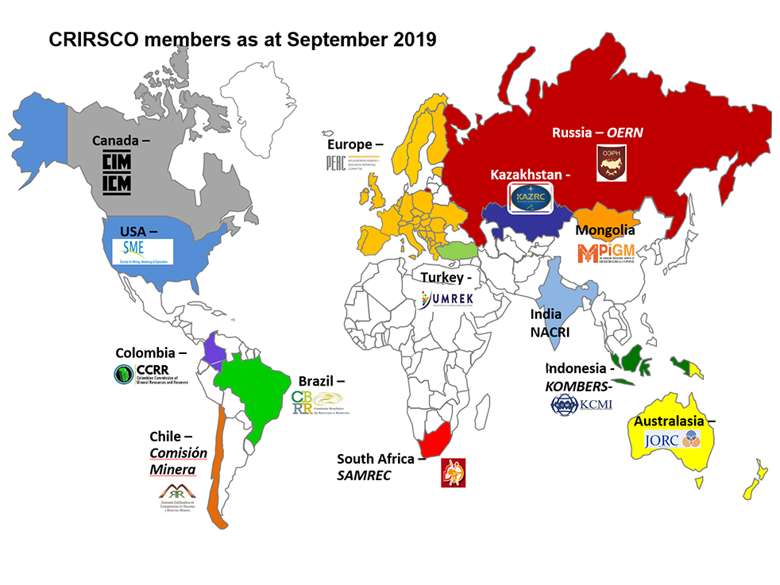
Комитет международных стандартов отчетности о запасах ТПИ (CRIRSCO)
ОЭРН – представитель России в CRIRSCO
В настоящее время членами являются следующие страны:
Австралия (Кодекс JORC)
Бразилия (Руководство CBRR)
Европа (Кодекс PERC)
Индонезия (Индонезийский кодекс)
Индия (Кодекс NACRI)
Казахстан (Кодекс KAZRC)
Канада (Стандарт CIM)
Колумбия (Кодекс CCRR)
Монголия (MRC Кодекс)
Россия (Кодекс НАЭН)
США (Руководство SME)
Турция (UMREK)
Чили (Кодекс сертификации)
Южная Африка (Кодекс SAMREC)
http://www.crirsco.com/welcome.asp

Slide 9
Что дает членство в ОЭРН?
Признание профессионального статуса специалиста высокой квалификации, требуемого при выступлении в качестве эксперта
Возможность эксперта - члена ОЭРН выступать в роли Компетентного лица и право на составление отчетов по запасам и ресурсам в соответствии с международными стандартами, как на территории России, так и за ее пределами
Возможность систематически повышать свою квалификацию посредством участия в системных секционных курсах обучения и повышения квалификации, тренингах, семинарах, вебинарах с получением соответствующих сертификатов
Возможность непосредственного и приоритетного участия в публичных конференциях, круглых столах, семинарах с участием авторитетных спикеров, представителей государственных регулирующих органов
Возможность клубного общения с широким кругом специалистов по профессиональным вопросам
Участие в решении вопросов по совершенствованию законодательства в области недропользования

Slide 10
Нормативно-методическая база ОЭРН
ОЭРН действует на основании следующих документов
Устав ОЭРН
Кодекс профессиональной этики ОЭРН
Положение о ТО ОЭРН
Положение о членстве в ОЭРН
Положение о КЛ – членах ОЭРН
Положение об аккредитации компетентных лиц
Российский Кодекс отчетности (Кодекс НАЭН)

Slide 11
ОЭРН
Российский кодекс публичной отчетности

Slide 12
Российский кодекс публичной отчетности (Кодекс НАЭН)
Российский Кодекс публичной отчетности о результатах геологоразведочных работ, ресурсах и запасах твердых полезных ископаемых (Кодекс НАЭН)
Разработан ОЭРН (При содействии НАЭН, ГКЗ и CRIRSCO)
Основан на Шаблоне CRIRSCO с учетом специфики российской системы классификации
Устанавливает минимальные требования, предъявляемые к Публичному Отчету горнопромышленных и геологоразведочных компаний
Предназначается для использования в международных масштабах в рыночных целях параллельно действующей системе российской классификации, используемой в государственных целях
Признан международными финансовыми структурами

Slide 13
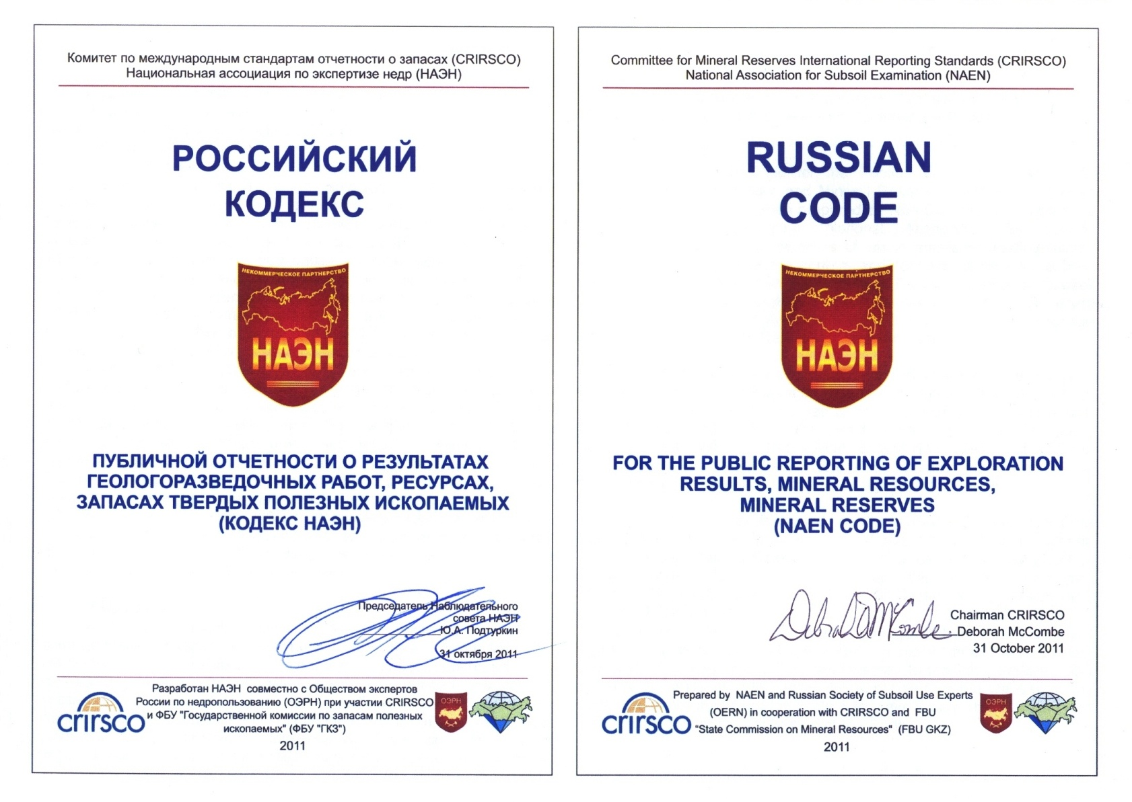
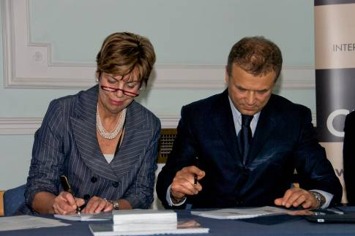
Российский Кодекс НАЭН

Slide 14
Сегодня в России
Мировая практика подготовки отчетов о запасах и ресурсах ТПИ подразумевает использование кодексов семейства CRIRSCO
Подготовка отчета осуществляется Компетентными лицами
Сегодня в России:
есть кодекс, разработанный в соответствии с международными стандартами кодексов семейства CRIRSCO и признанный международными финансово-биржевыми структурами
создана и существует международно-признанная профессиональная организация (RPO) на базе ОЭРН, что дает право ее членам выступать в роле компетентных лиц
Таким образом, уже имеются минимальный набор инструментов для составления отчетности по запасам/ресурсам для целей раскрытия информации публичными компаниями в России, в соответствии с международной практикой

Slide 15
Информационные площадки ОЭРН
Сайт ОЭРН http://oern.expert
Форум МИНГЕО, форум МАЙНЕКС
Платформа «Геовебинары», www.geowebinar.ru
Конференции, Семинары, Круглые столы
«Бюллетень ОЭРН» в журнале «Золото и Технологии»
Публикации, интервью в специализированных информационных изданиях и информационных ресурсах

Slide 16
Контакты
Председатель ОЭРН: Малухин Григорий Николаевич
Тел. +7 916 677-35-59
Эл. почта: gmalukhin@info-prof.ru
Исполнительный директор ОЭРН: Свинтицкий Игорь Львович
Тел. +7 926 800-00-80
Эл. почта: geol@mail.ru
Ученый секретарь ОЭРН: Кравченко Владимир Ефимович
Тел. +7 916 591-18-30
Эл. почта: kravchenkovef@gmail.com
Вэб-сайт ОЭРН: http://oern.expert

